Slide 1
Поиск квадрата наибольшего периметра
Годовой проект по информатике
Автор:
Иванова
Марианна 10-3

Slide 2
Этапы решения задачи
Постановка задачи
Входные и выходные данные
Математическая модель
Структура данных
Метод решения
Пример работы программы
Возникшие затруднения

Slide 3

Постановка задачи
Задано множество точек на плоскости. Выбрать из них четыре разные точки, которые являются вершинами квадрата наибольшего периметра.
Содержание

Slide 4
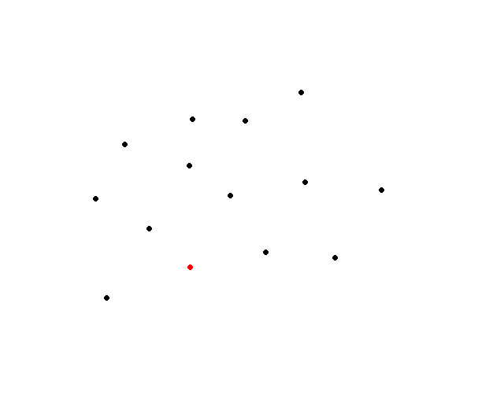
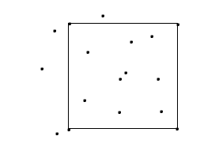
Входные и выходные данные
Входные данные: множество точек, заданное файлом input.txt или введенные с клавиатуры. В файле хранятся в таком порядке:
1) количество точек n (integer)
2) координаты этих точек q[i] (integer)
Выходные данные:
В файл и на экран выводятся периметр нужного квадрата и координаты его вершин, а также рисуется сам квадрат
Содержание

Slide 5
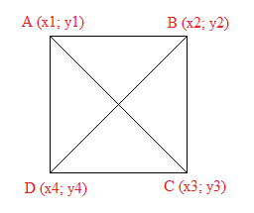
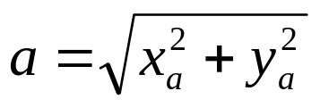
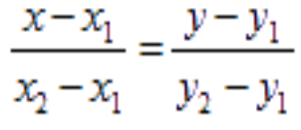

Математическая модель
Проверяем равенство диагоналей и боковых сторон. Проверка на принадлежность к одной прямой.
Считаем периметр и сравниваем его с максимальным
Содержание

Slide 6
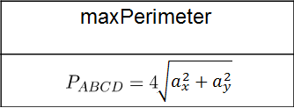
Структура данных
Имеется массив q типа Point хранящий вводимое множество точек с их координатами.
1 | 2 | 3 | 4 | 5 | 6 | 7 | 8 | 9
x1;y1 | x2;y2 | x3;y3 | x4;y4 | x5;y5 | x6;y6 | x7;y7 | x8;y8 | x9;y9
Переменные, хранящие в себе значения координат квадрата наибольшего периметра
max1 | max2 | max3 | max4
x3;y3 | x4;y4 | x6;y6 | x7;y7
Переменная, хранящая
значение наибольшего
периметра
Содержание

Slide 7
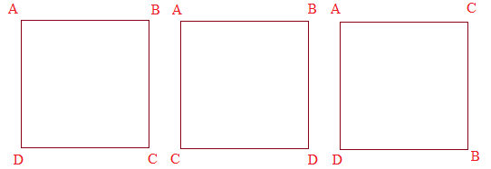
Метод решения
С клавиатуры вводятся координаты множества точек
Посредством определенных методов находим координаты вершин квадрата
Имеются четыре выбранные точки и три варианта их обхода:
Проверяем, какие именно стороны равны ( например, если AC=CB=BD=AD, то нужно
последовательно соединить
точки A, C, B, D)
Исходя из полученной информации, соединяем последовательно вершины квадрата, считаем его периметр
Если при сравнении периметр выбранного квадрата оказался больше текущего наибольшего периметра, то меняет значение переменной на значение периметра выбранного квадрата, также обновляем значения координат квадрата
наибольшего периметра
1
2
1
2
1
2
4
3
4
3
4
3
Содержание

Slide 8
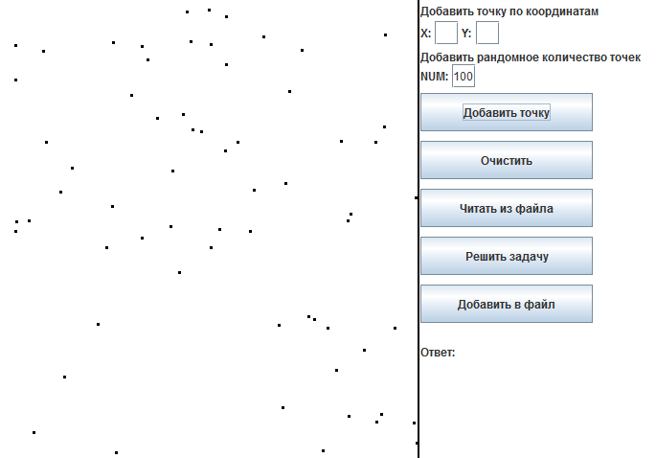
Пример работы программы
Содержание

Slide 9
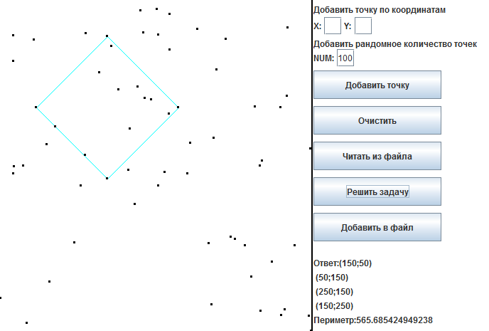

Пример работы программы

Slide 10
Возникшие затруднения
Проверка, является ли четырехугольник квадратом
Выбор направления соединения точек

Slide 11
Спасибо за внимание!
Презентацию подготовила
Ученица 10-3 класса
Иванова Марианна

